Slide 1
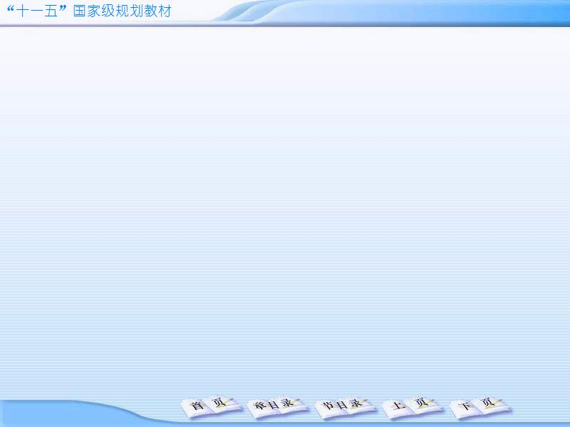
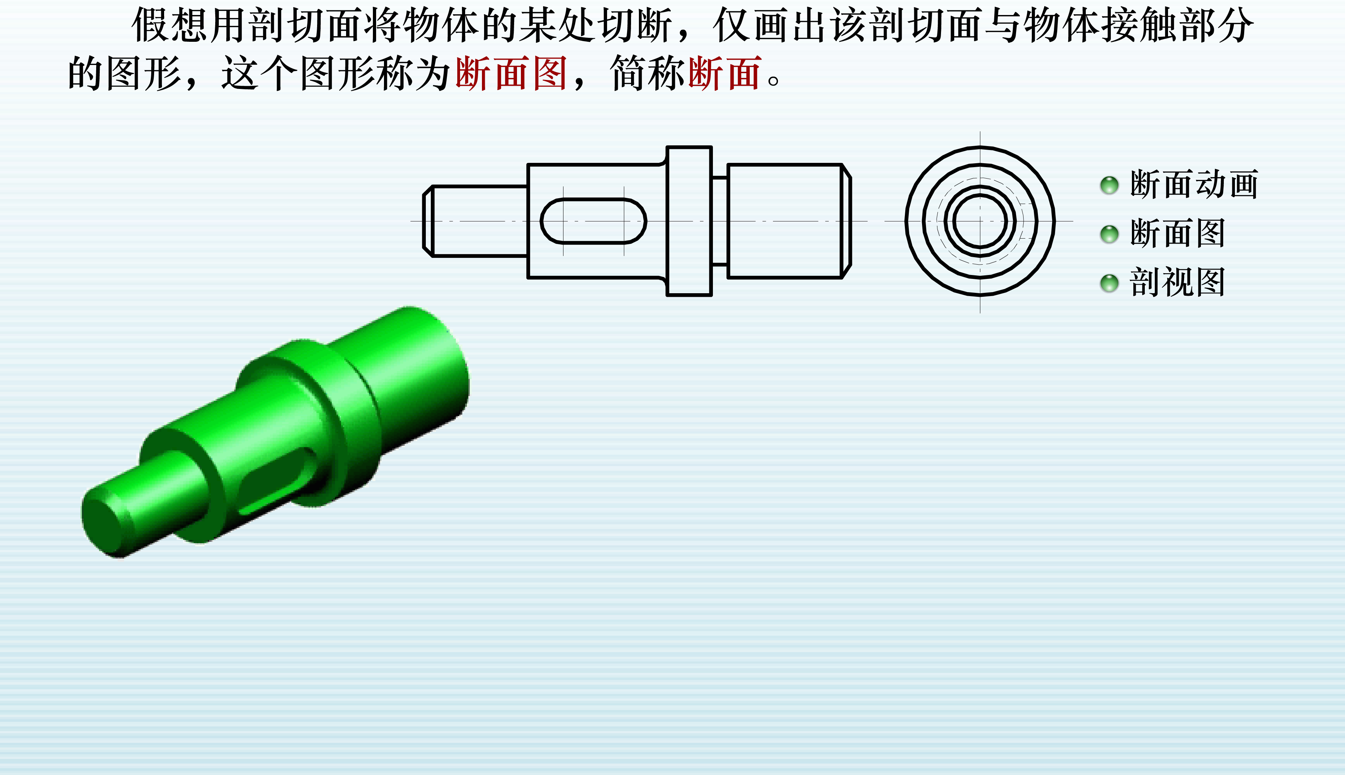
一、基本概念
§7-3 断面图
§7-3 断面图

Slide 2
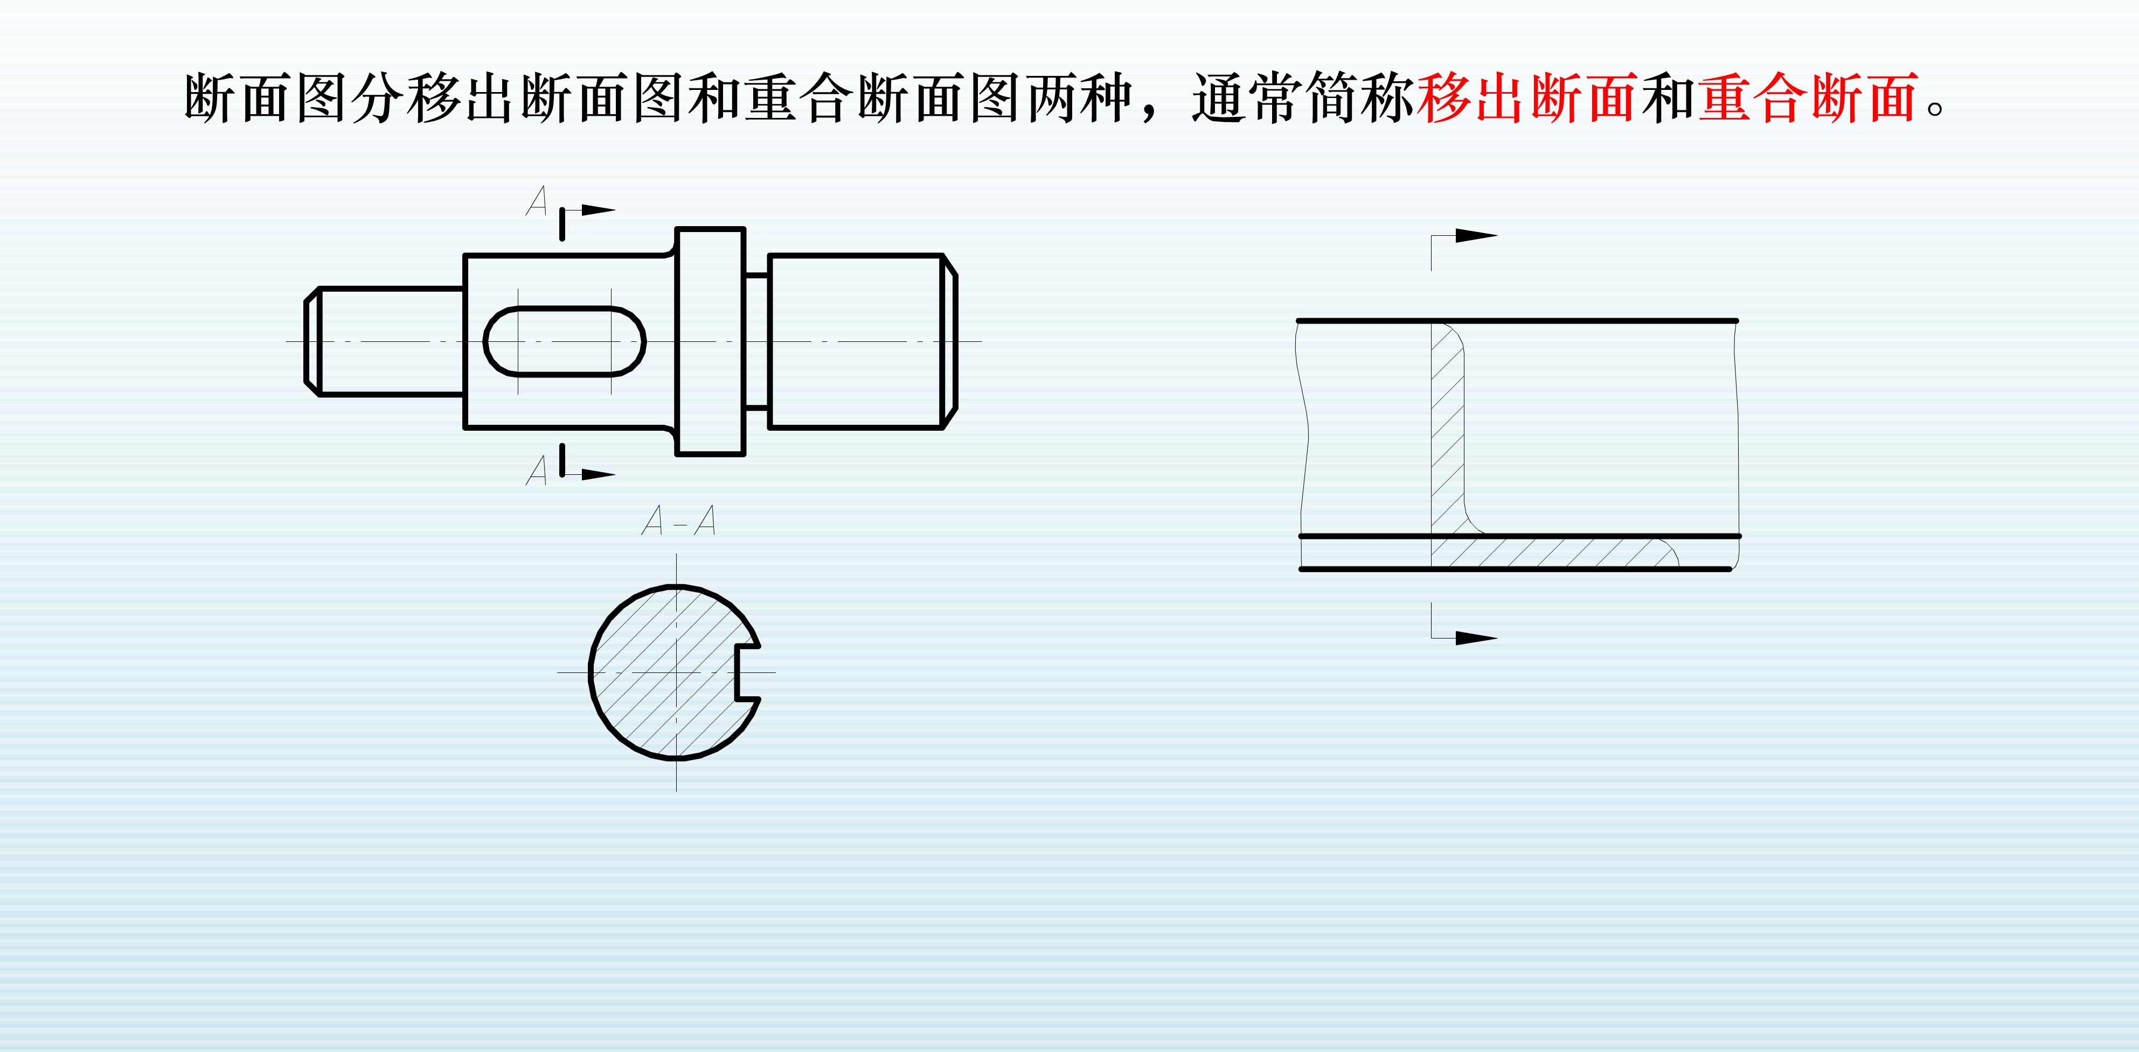
二、断面图的种类
§7-3 断面图

Slide 3
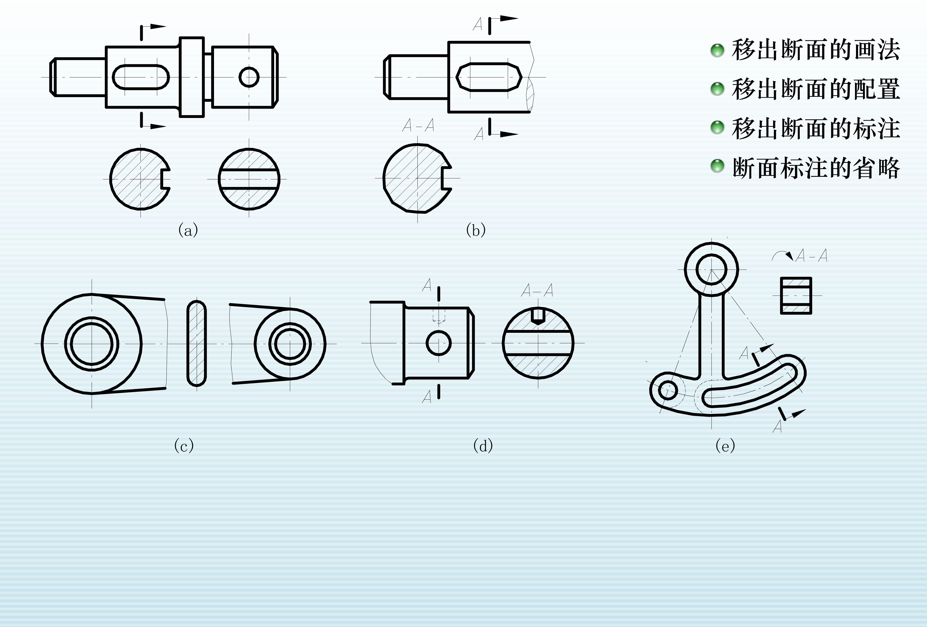
1. 移出断面图
§7-3 断面图

Slide 4
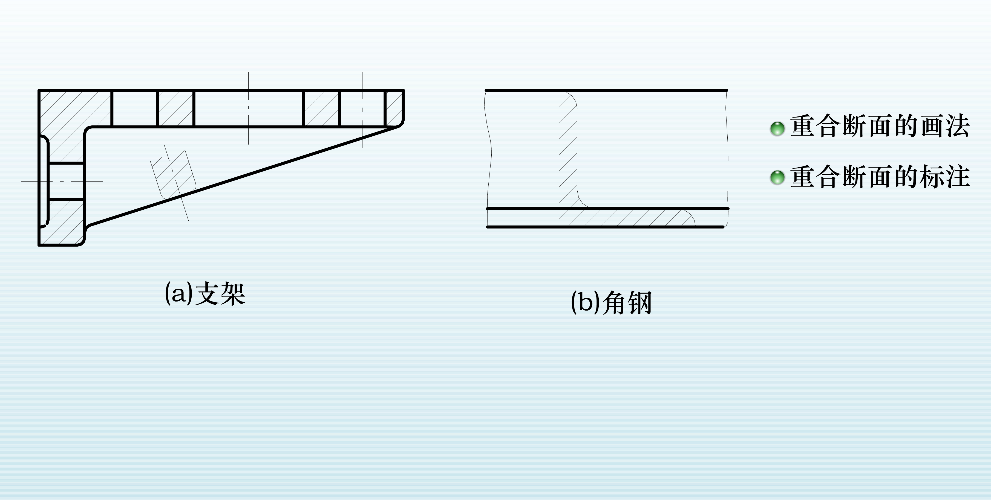
2. 重合断面图
§7-3 断面图
在不影响图形清晰的条件下，断面也可按投影关系画在视图内。画在视图内的断面称为重合断面 。

